Slide 1



跨平台移动应用中间适配层
设计与实现
Institute of Software,Chinese Academy of Sciences
宋小远

Slide 2
概括
需求
设计原理与实现
其他相关工作
总结

Slide 3
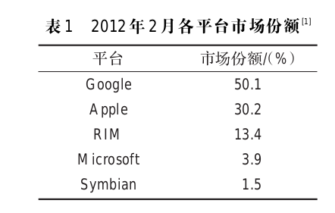
需求

Slide 4
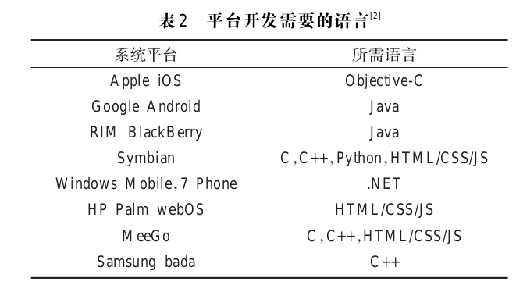
需求

Slide 5
需求
优点
跨平台，“一次编码，多处运行”
直接访问移动智能终端的本地资源，如联系人、短信、摄像头、GPS、蓝牙等等
采用HTML5+CSS+JavaScript技术开发，丰富的互联网应用程序稍做修改就能成为移动智能终端应用程序
可以利用现有成熟的JavaScript库和UI框架

Slide 6
设计原理与实现
原理：
针对不同移动平台的操作系统之间添加一层中间适配层，对上提供统一的服务和接口，对下屏蔽各种移动智能终端操作系统的差异。
中间适配层利用基于webkit为核心的浏览器的扩展机制，从而提供对智能终端设备的本地资源的访问和支持。

Slide 7
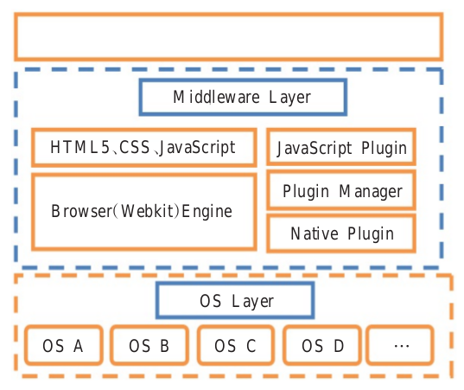
设计原理与实现

Slide 8
设计原理与实现
实现
JavaScript在浏览器组件中的通信有两种：异步通信（Ajax）和同步通信
Ajax最大优点就是维护数据时，在无需更新更个页面的前提下更新局部数据
Ajax不可以跨域，远端的html不能向本地的server发起Ajax请求。
选择XMLHttpRequest和JSONP同用，JSONP是一个标准的解决Ajax跨域的方案。

Slide 9
设计原理与实现
实现
使用具有基本浏览器功能的组件来渲染HTML，使用插件模型来封装本地API
由Webkit渲染HTML来呈现Web内容，移动应用（HTML、JavaScript、CSS）通过JavaScriptAPI调用基于插件模式封装的本地API，并以XHR或JSON的方式来实现Native端向Web端返回异步调用的结果

Slide 10
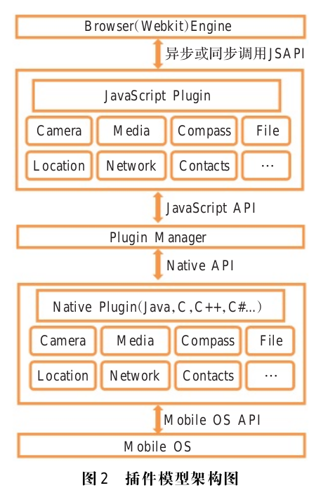
设计原理与实现

Slide 11
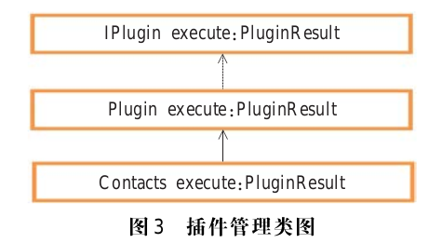
设计原理与实现
插件管理模块设计与实现

Slide 12
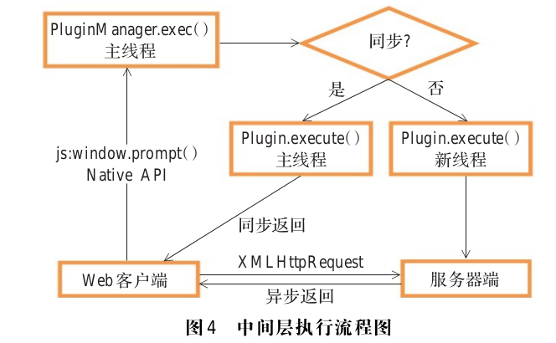
设计原理与实现
插件管理模块设计与实现

Slide 13
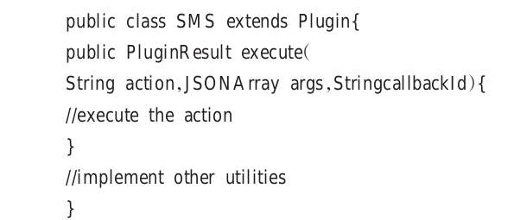
设计原理与实现
本地API模块的设计与实现
本地插件必须由各个继承插件的服务接口类来实现
返回的结果是一个PluginResult对象。

Slide 14
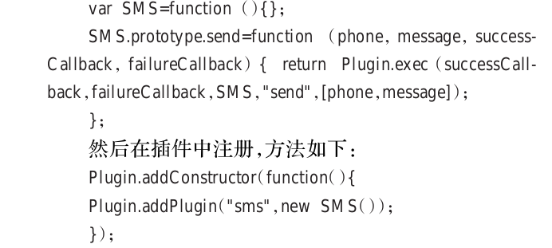
设计原理与实现
JavaScript API模块的设计与实现
基于原型模式的基础构造

Slide 15
其他相关工作
2012 一篇文章，跨平台获取本地资源
Mobile Widget （移动微技）：基于互联网的Web小应用。
Appcelerator Titanium;PhoneGap;Rhodes Rhomobile;Adobe AIR for Mobile Devices;
本地应用：速度快，开发复杂，不跨平台
Web 应用：跨平台，速度慢，权限低
Hybrid 应用：一些应用采用Web，一些采用本地。例如：WebView支持本地和web应用。

Slide 16
其他相关工作
原则
1、采用HTML5、CSS、JavaScript解决跨平台的问题
2、通过不同平台的软件开发包和API来获取本地资源，不歧视交互。
3、使用浏览器的组件来渲染，然后有一个问题就是不同的浏览器有的时候实现不一样。

Slide 17
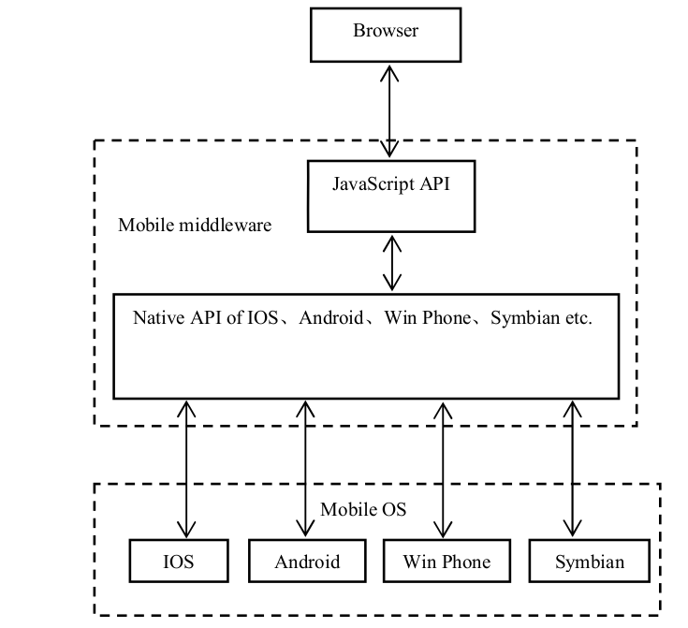
其他相关工作

Slide 18
移动跨平台开发三种方案
1、基于HTML5的方案。该方案以PhoneGap/Cordova为代表。其基本思路是针对HTML5标准目前功能上的不足，补充定义了一套比较实用的API，然后基于平台上自带的Web引擎。通过扩展机制实现了这些API，在此基础上再提供一套应用打包部署系统。
2、将Native API映射封装成统一语言的API的方案。该方案以Titanium、Xamarin为代表，其中Titanium提供JavaScript API，Xamarin提供C# API。这样的好处是可以较容易达到和Native API类似的能力，编程模型/方式也和原生应用相似。
3、有行业针对性的HTML5 API方案。例如游戏公司专门设计自己的2D/3D图形渲染API。

Slide 19
移动跨平台开发三种方案不足
1、这主要是因为HTML5应用的能力严重依赖于系统自带的Web引擎，而且和webkit比太慢。不同的系统的Web引擎渲染HTML5也有差异
2、优点在于功能和性能与原生系统比较接近。但是，由于不同系统原生API设计上还是会有不少差异，API的映射还是需要不少的权衡取舍。同时，由于这些API是这些厂商自定义的，没有标准。
3、优点是专注于2D/3D游戏开发，画图性能很好，无法做到和HTML5 DOM元素的互操作，而且它的HTML5能力也只是一个子集，功能比较受限。

Slide 20
总结
通过PhoneGap/Cordova方式得到丰富的API支持，通过专门开发的Web引擎去提升HTML5的能力。Crosswalk就是这种机制，支持Cordova API
一般的应用可以胜任，但是要计算量大的，并行计算的，例如3D游戏就不太好。
不能高效的调试和开发，同时在性能内存调优方面还需要很大的提高。
node-webkit在Android方面大致方向是一样的，但是nodejs获取本地API方面能力还不知道。

Slide 21
Thanks
  谢谢～

